Slide 1
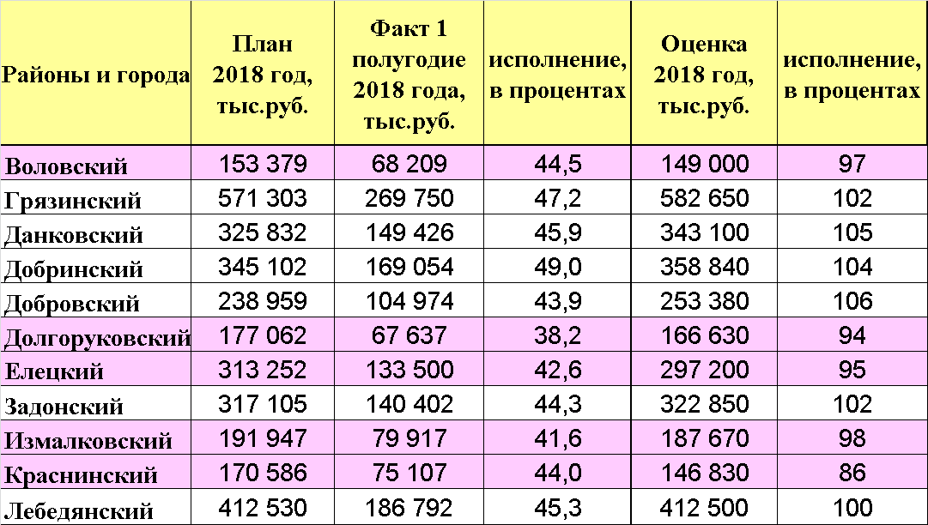
Оценка исполнения консолидированных местных бюджетов по налоговым и неналоговым доходам в 2018 года

Slide 2
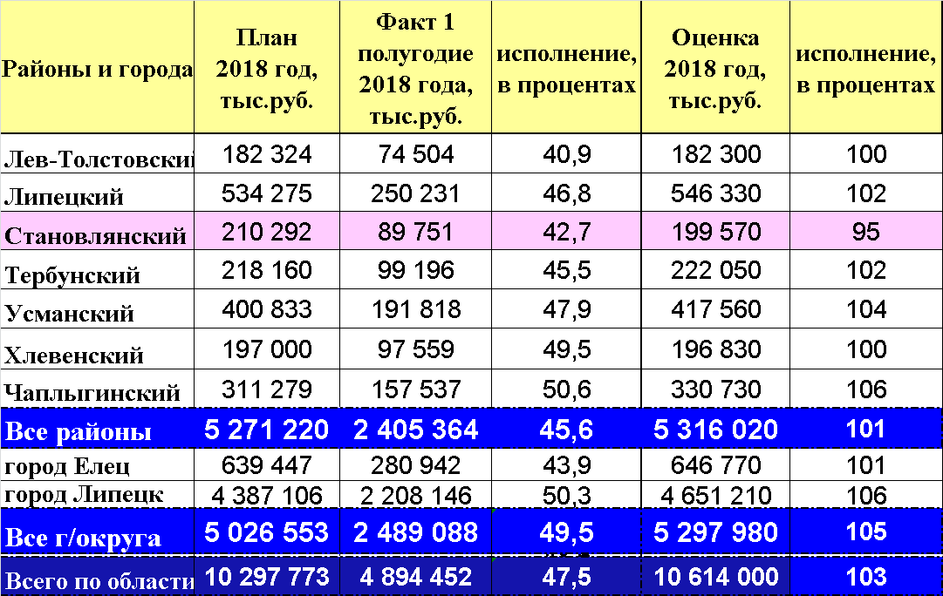
Оценка исполнения консолидированных местных бюджетов по налоговым и неналоговым доходам в 2018 года

Slide 3
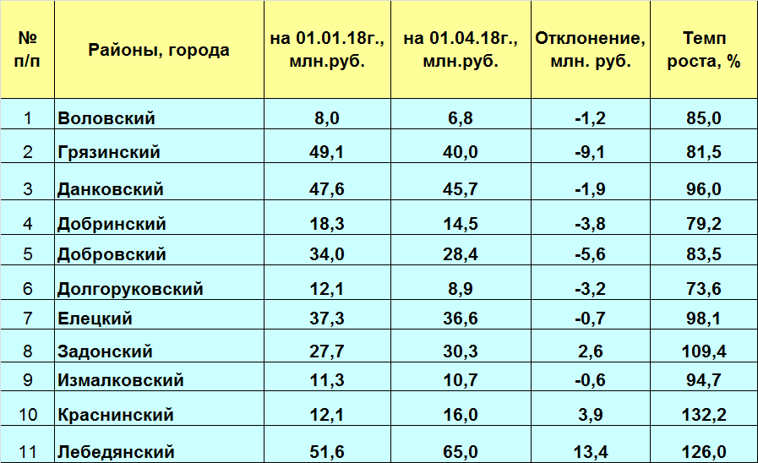
Динамика недоимки в территориальный бюджет

Slide 4
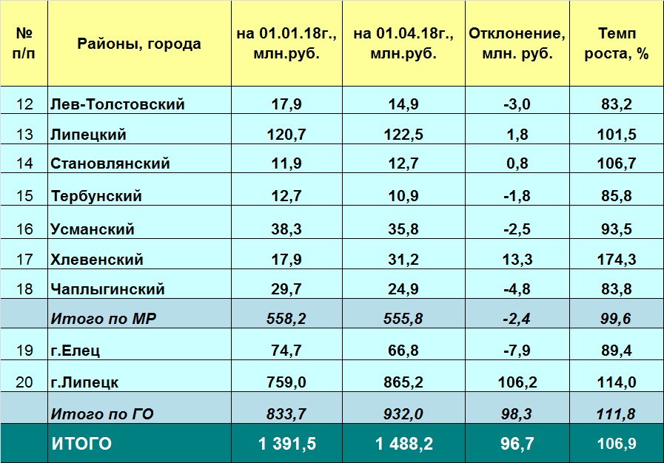
Динамика недоимки в территориальный бюджет

Slide 5
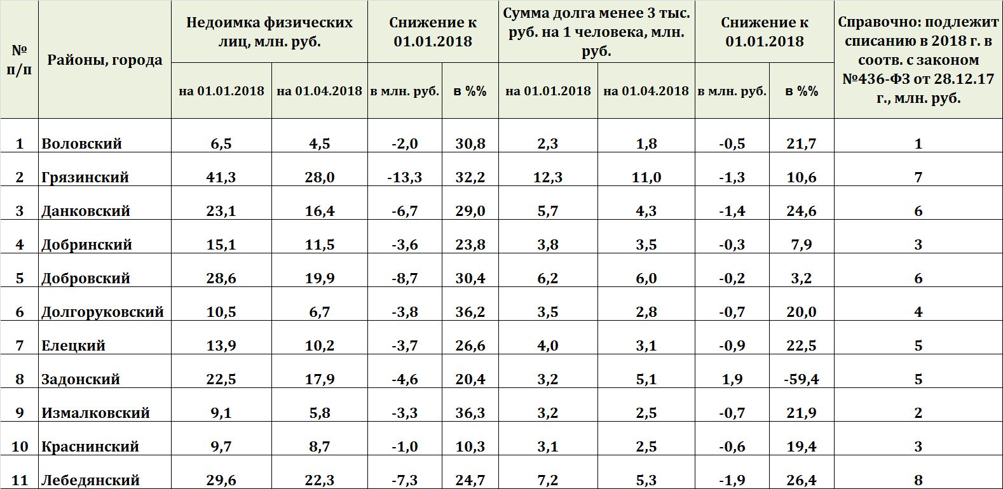
Недоимка по имущественным налогам с физических лиц

Slide 6
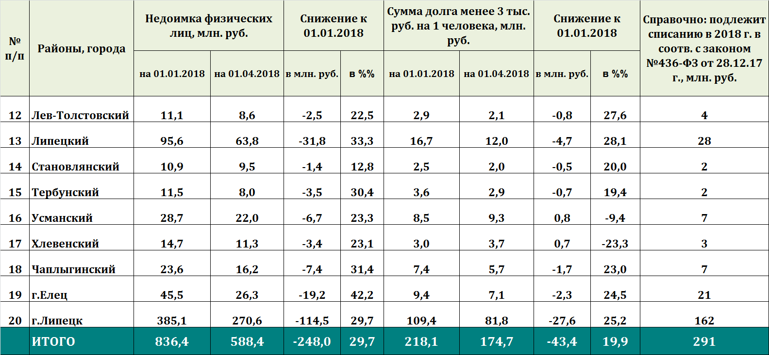
Недоимка по имущественным налогам с физических лиц

Slide 7
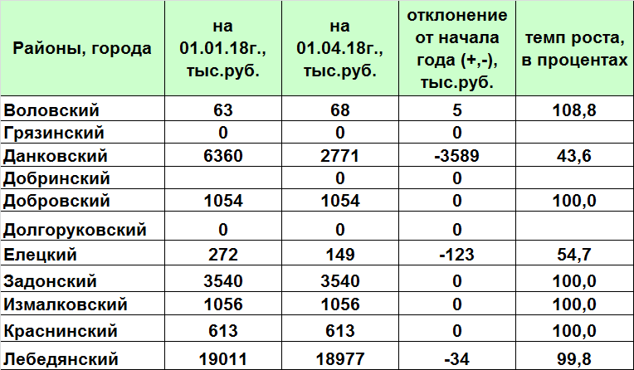
Динамика задолженности арендной платы за землю

Slide 8
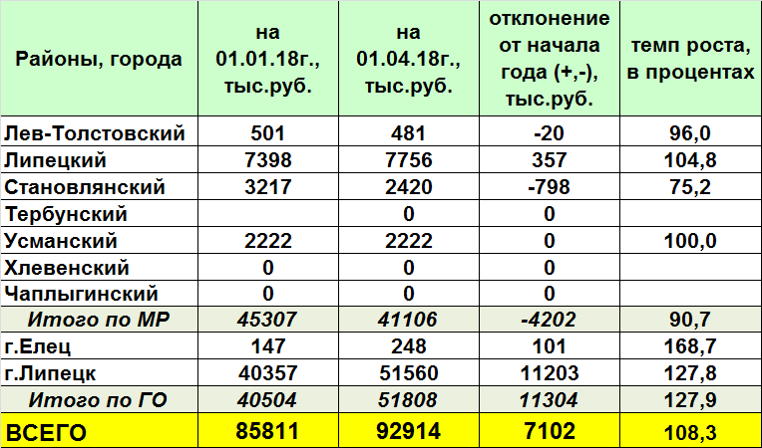
Динамика задолженности арендной платы за землю

Slide 9
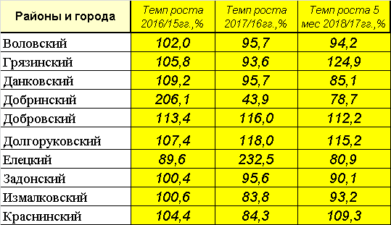
ДИНАМИКА МОБИЛИЗАЦИИ НАЛОГОВЫХ И НЕНАЛОГОВЫХ ДОХОДОВ ЗА 2016 - 2018гг..

Slide 10
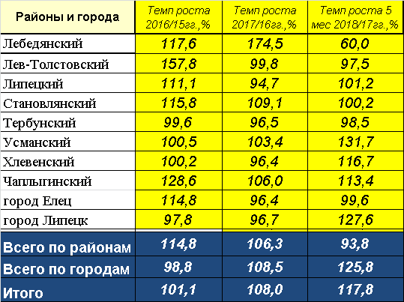
ДИНАМИКА МОБИЛИЗАЦИИ НАЛОГОВЫХ И НЕНАЛОГОВЫХ ДОХОДОВ ЗА 2016 - 2018гг..

Slide 11
Основные параметры прогноза социально-экономического развития Липецкой области на 2019 год и на плановый период 2020 и 2021 годов.
Наименование показателя | Ед. изм. | Значение показателя
 |  | 2018 год (оценка) | 2019 год | 2020 год | 2021 год
Уровень инфляции | % | 103,5 | 104,0 | 104,0 | 104,0
Темп роста ВРП (индекс физического объема ВРП) | % | 101,5 | 102,0 | 102,1 | 102,2
Фонд заработной платы | млрд. руб. | 139,3 | 151,0 | 163,6 | 177,2
Темп роста | % | 110,3 | 108,4 | 108,3 | 108,3
Налогооблагаемая прибыль | млрд. руб. | 107,3 | 111,3 | 115,6 | 120,2
Темп роста | % | 105,2 | 103,8 | 103,9 | 103,9
Объем налоговых и неналоговых доходов консолидированного бюджета ( без разовых) | млрд. руб. | 54,3 (53,2) | 55,4 | 57,9 | 60,6
Темп роста | % | 100,3 (105,1) | 102,1 (104,2) | 104,5 | 104,6

Slide 12
МЕРЫ НАЛОГОВОЙ ПОЛИТИКИ,
ПЛАНИРУЕМЫЕ К РЕАЛИЗАЦИИ С 2019 ГОДА
(проект федерального закона)
Налог на прибыль организаций
Продление централизации одного процента налога на прибыль организаций в федеральный бюджет до 2024 года
Отмена безусловного права субъектов Российской Федерации на снижение базовой ставки налога на прибыль, зачисляемого в региональные бюджеты, на 4,5 процентных пункта для отдельных категорий налогоплательщиков (установленные пониженные налоговые ставки подлежат применению до даты окончания срока их действия, но не позднее 1 января 2022 года)

Slide 13
МЕРЫ НАЛОГОВОЙ ПОЛИТИКИ,
ПЛАНИРУЕМЫЕ К РЕАЛИЗАЦИИ С 2019 ГОДА
(региональное законодательство)
Налог на прибыль организаций
Реализация полномочий по установлению пониженной налоговой ставки налога на прибыль, зачисляемого в бюджет субъекта, для инвесторов - участников региональных инвестиционных проектов (РИП) и специальных инвестиционных контрактов (СПИК)
– для участников РИП понижение размера ставки налога на прибыль до 10 процентов;
– для участников СПИК, заключенных от имени Российской Федерации, понижение размера ставки налога на прибыль до 0 процентов;
– для участников СПИК, заключенных от имени Липецкой области, понижение размера ставки налога на прибыль организаций на 4,5 процентных пункта.
(проект закона Липецкой области «О внесении изменений в статью 2 Закона Липецкой области «О применении пониженной налоговой ставки налога на прибыль организаций, подлежащего зачислению в областной бюджет»)

Slide 14
МЕРЫ НАЛОГОВОЙ ПОЛИТИКИ,
ПЛАНИРУЕМЫЕ К РЕАЛИЗАЦИИ С 2019 ГОДА
(региональное законодательство)
Налог на прибыль организаций
Реализация полномочий субъекта Российской Федерации по предоставлению организациям права на инвестиционный налоговый вычет по налогу на прибыль
Инвестиционный налоговый вычет позволяет единовременно уменьшить налог на прибыль на расходы по приобретению, достройке, дооборудованию и другие подобные расходы (кроме расходов на ликвидацию) по категориям основных средств 3 - 7 амортизационных групп (т.е. по объектам сроком полезного использования от 3 лет до 20 лет включительно)
(проект закона Липецкой области «Об инвестиционном налоговом вычете")

Slide 15
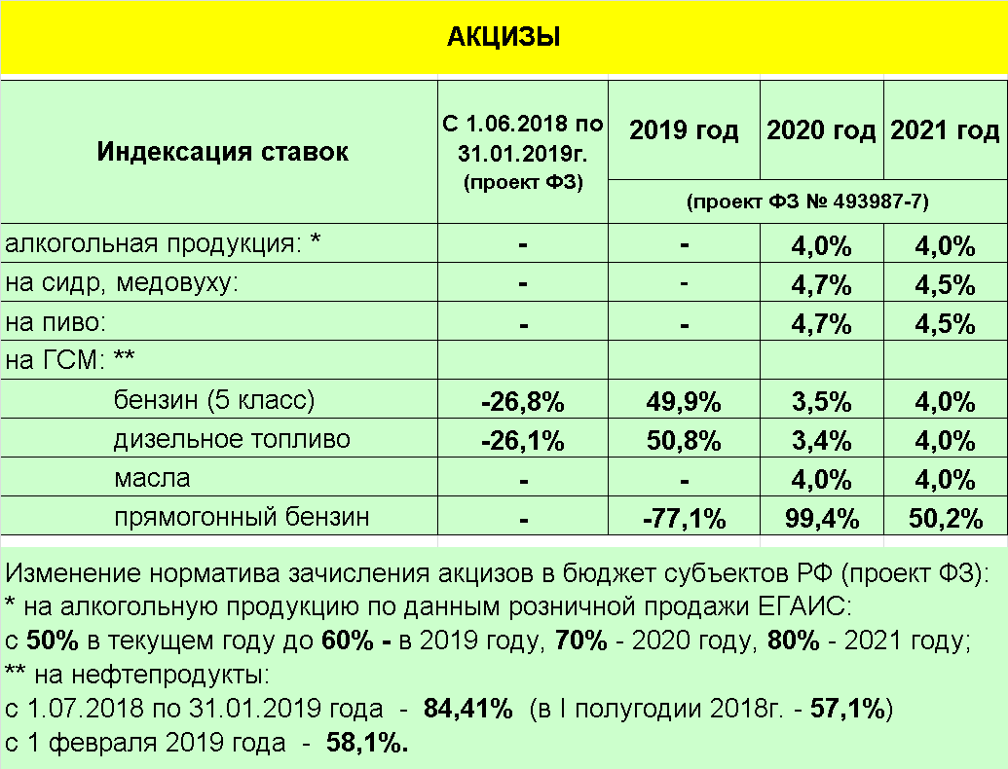
МЕРЫ НАЛОГОВОЙ ПОЛИТИКИ,
ПЛАНИРУЕМЫЕ К РЕАЛИЗАЦИИ С 2019 ГОДА
(проект федерального закона)

Slide 16
МЕРЫ НАЛОГОВОЙ ПОЛИТИКИ,
ПЛАНИРУЕМЫЕ К РЕАЛИЗАЦИИ С 2019 ГОДА
(проект федерального закона)
Налог на имущество организаций
Исключение движимого имущества из объекта налогообложения по налогу на имущество организаций (без ограничений)
Справочно: до 1 января 2018 года в отношении движимого имущества, принятого на учет с 1 января 2013 года, льгота была установлена НК РФ.
С 1 января 2018 года - льгота предоставлялась по решению субъекта РФ. В Липецкой области на 2018 год бывшая федеральная льгота сохранена в полном объеме (решения о полном освобождении были приняты в 7 регионах РФ: Владимирской, Ивановской, Липецкой, Московской, Орловской областях, г.Москва и Чеченской республике)

Slide 17
МЕРЫ НАЛОГОВОЙ ПОЛИТИКИ,
ПЛАНИРУЕМЫЕ К РЕАЛИЗАЦИИ С 2019 ГОДА
(региональное законодательство)
Налог на имущество организаций
Налогообложение исходя из кадастровой стоимости отдельных объектов недвижимого имущества без ограничения по площади:
- административно-деловых и торговых центров (комплексов) и помещений в них;
- нежилых помещений, назначение, разрешенное использование которых или фактическое использование предусматривает размещение офисов и торговых объектов, объектов общественного питания и бытового обслуживания.
(проект закона Липецкой области «О внесении изменений в Закон Липецкой области «О налоге на имущество организаций в Липецкой области»)

Slide 18
МЕРЫ НАЛОГОВОЙ ПОЛИТИКИ, ПЛАНИРУЕМЫЕ К РЕАЛИЗАЦИИ С 2019 ГОДА
НАЛОГ НА ИМУЩЕСТВО ФИЗИЧЕСКИХ ЛИЦ
Переход на исчисление налога на имущество физических лиц исходя из кадастровой стоимости (срок уплаты за 2018 год - 1 декабря 2019 года)
в соответствии с законом Липецкой области от 07.08.2017 г. №87-ОЗ "Об установлении единой даты начала применения на территории Липецкой области порядка определения налоговой базы по налогу на имущество физических лиц исходя из кадастровой стоимости объектов налогообложения" и нормативными правовыми актами органов местного самоуправления

Slide 19
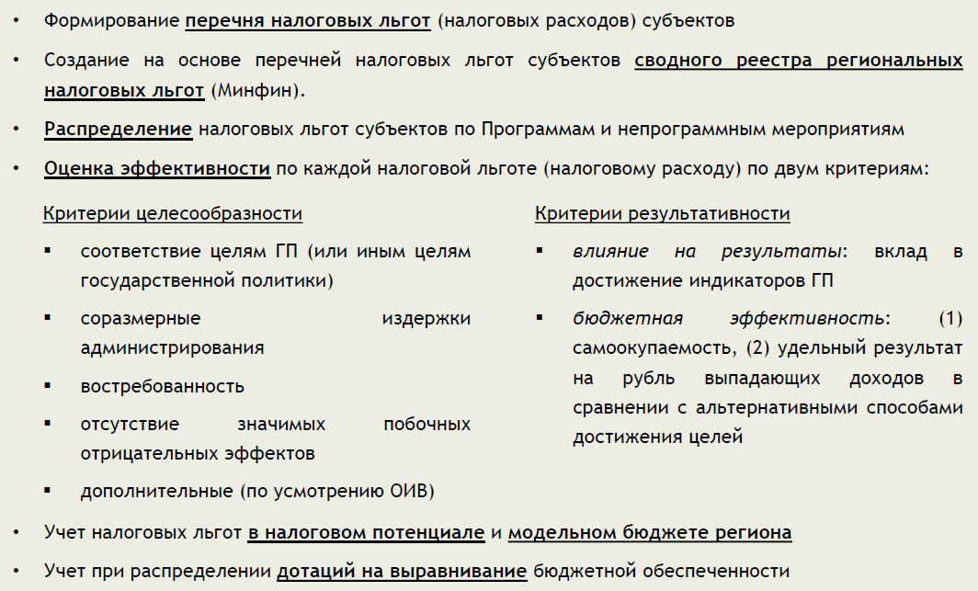
Подходы к анализу эффективности региональных налоговых льгот

Slide 20
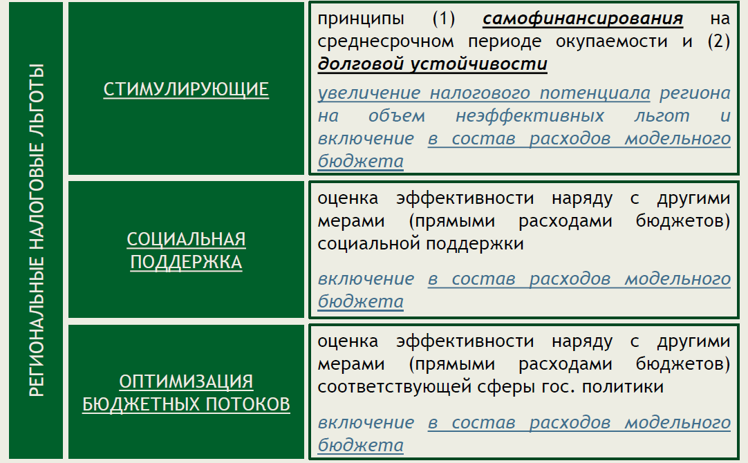
Подходы к оценке эффективности региональных налоговых льгот

Slide 21
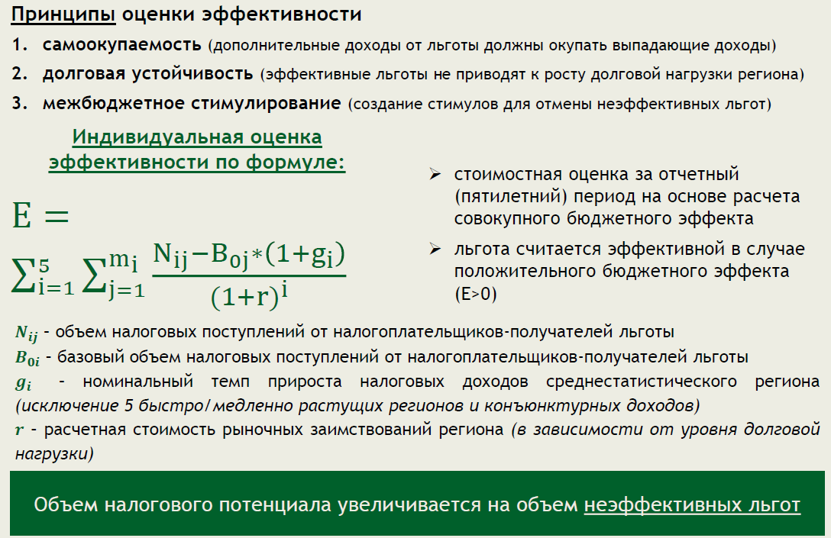
ПОДХОДЫ к оценке СТИМУЛИРУЮЩИХ налоговых льгот

Slide 22
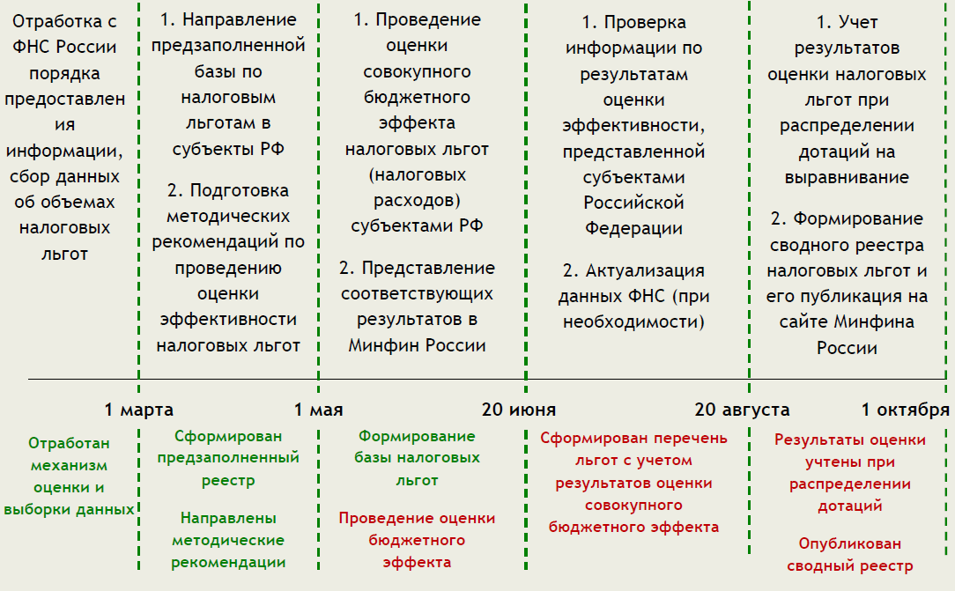
График внедрения системы оценки эффективности

Slide 23
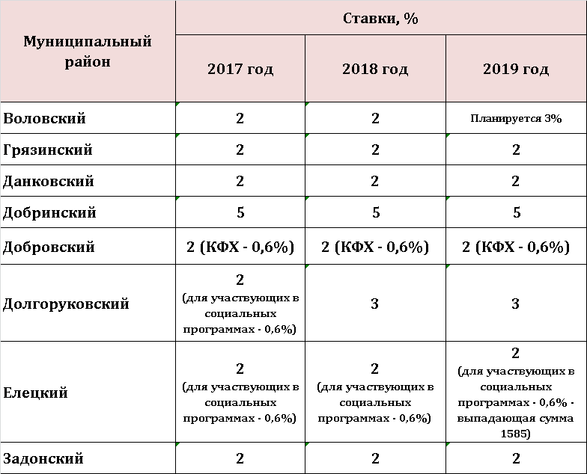
Арендная плата за земли сельскохозяйственного назначения

Slide 24
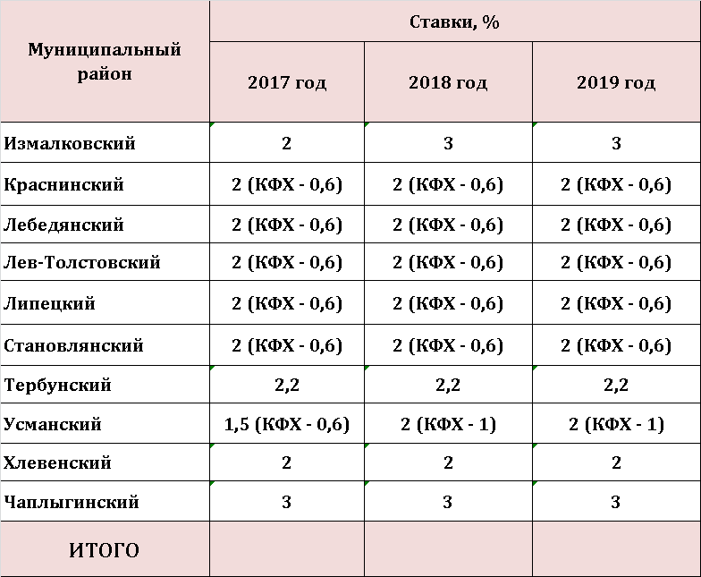
Арендная плата за земли сельскохозяйственного назначения

Slide 25
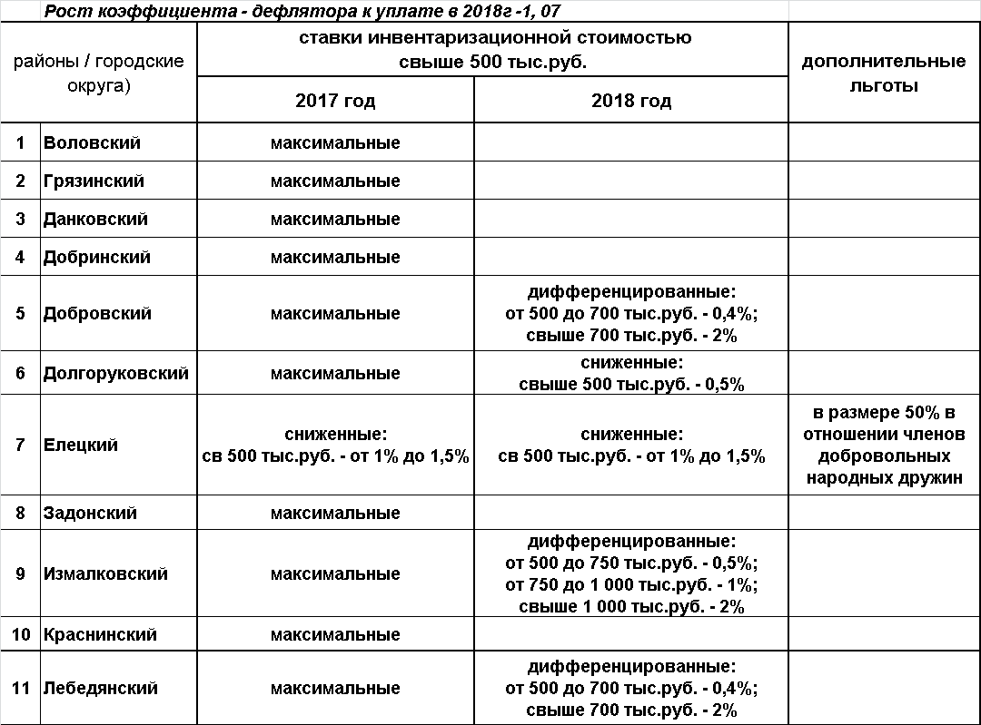
Ставки и льготы по налогу на имущество физических лиц, установленные ОМСУ
Установленные НК до 300 т.руб. - до 0,1%; св. 300 до 500 т.руб. - св. 0,1 до 0,3%; св. 500 т.руб. - св. 0,3 до 2%

Slide 26
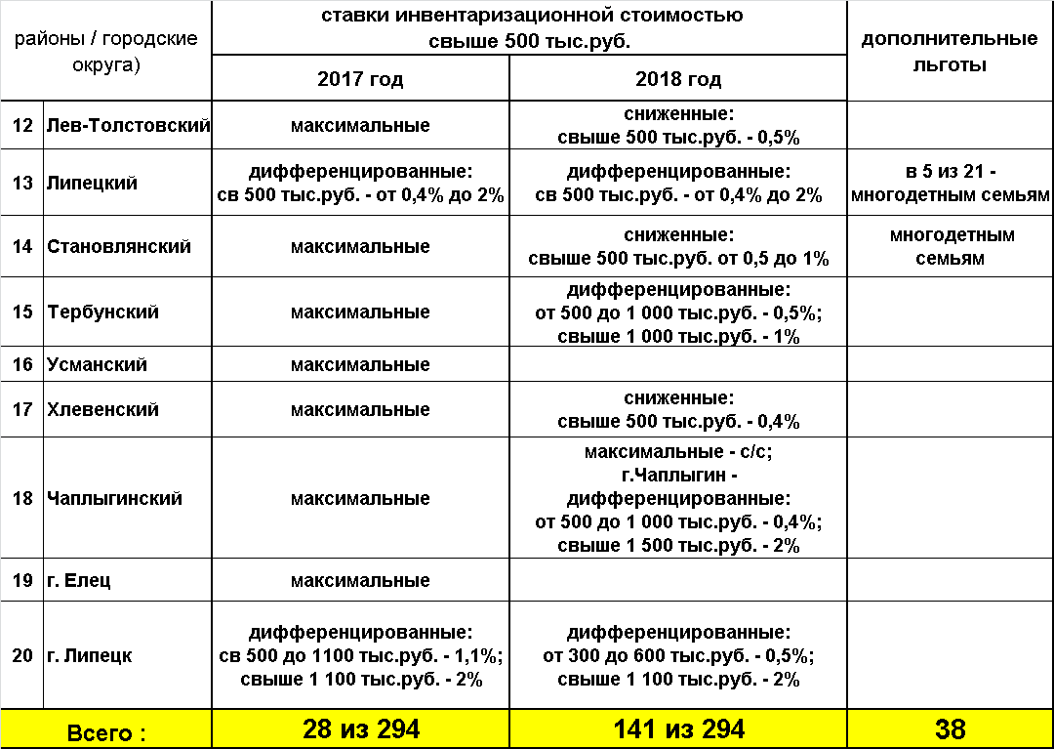
Ставки и льготы по налогу на имущество физических лиц, установленные ОМСУ

